Slide 1
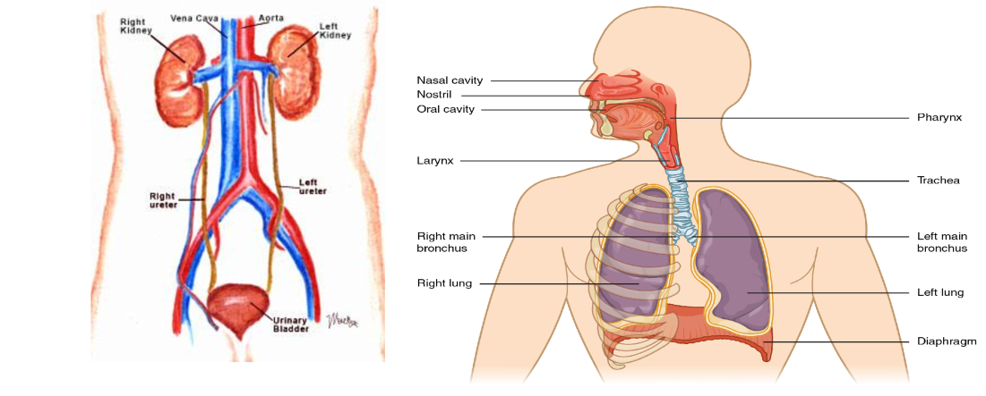
الفصل السادس
أجهزة الدوران والتنفس والإخراج
Circulatory, Respiratory, and Excretory Systems

Slide 2
إثراء علمى
علم الأحياء والمجتمع

Slide 3
الزئبق والبيئة

Slide 4
في عام 1950م أصيب الكثير من المقيمين في المنطقة المحيطة بخليج ميرامانا في جنوب غرب اليابان بمرض يسبب تلفاٌ في الدماغ، وتشوهات في الولادة، وقد يؤدي إلي الموت أحياناٌ. وقد وجد العلماء أن سبب ذلك هو إلقاء المصانع للزئبق في ماء الخليج. وقد مرض الكثير ممن أكلوا السمك الملوث بالزئبق.

Slide 5
مصادر الزئبق
الزئبق معدن سائل عند درجة حرارة الغرفة. ويكون الزئبق مركبات شديدة السمية للإنسان، ويعد جزءاٌ من البيئة منذ مدة طويلة. وتطلق البراكين وتجوية الصخور عادة الزئبق في البيئة، حيث يستخدم في الكثير من عمليات التصنيع.

Slide 6
ويتسرب الزئبق إلى التربة وشبكة أنابيب الماء عن طريق إلقاء المواد والأشياء التي تحتوي عليه في مكاب النفايات وحرقها، ومنها الفحم الصناعي والنفايات الصناعية. وينطلق الزئبق في الهواء، حيث ينفث المصنع المدار بطاقة الفحم أكثر من 50.000Kg زئبق في الهواء كل عام، إذا استعمل فحماٌ يحتوي على الزئبق.

Slide 7
الزئبق في السلسلة الغذائية تعد السلسة الغذائية المصدر الرئيس لتعرض الإنسان للزئبق، الذي يتسرب إليها عندما تغسل الأمطار الهواء الملوث بالزئبق، وعندما تختلط التربة وفتات الصخور بالمياه السطحية، فتحول البكتريا الموجودة في الماء الزئبق إلى مركب عضوي يسمي ميثيل الزئبق، ينتقل إلى الجسم ويصل الأنسجة والأعضاء بسهولة، وعندما يصل إلى الكلى يصعب التخلص منه. ونتيجة لذلك يتراكم ميثيل الزئبق في أنسجة السمك والحيوانات البحرية الأخرى. ويصبح هذا التراكم أكبر في المخلوقات التي تعيش مدة أطول، أو التي توجد في قمة السلسلة الغذائية.

Slide 8
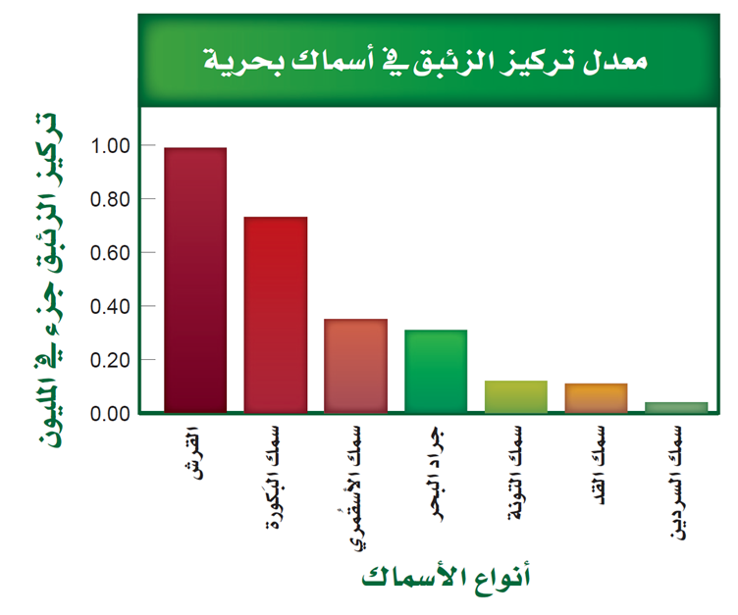
الزئبق وتأثيره يعد السمك والمحار غذاءٌ مهماٌ وطعاماٌ صحياٌ؛ لأنه يحتوي على بروتينات صحية ومواد غذائية أخرى. ولكن السمك والمحار يحتويان على الزئبق، كما في الجدول الآتي. لماذا تعتقد أن سمك القرش يحتوي على أعلى تركيز للزئبق؟

Slide 9
وعلى الرغم من أن السمك يزود الجسم بالبروتين الجيد والفيتامينات والمعادن، فقد أوصت إدارة الغذاء والدواء بأنه يجب أن يكون تركيز ميثيل الزئبق في المأكولات البحرية في أثناء فترة الحمل والرضاعة أقل من المعدل. ويجب ألا تتناول الحامل الأنواع التي تحتوي على مستوي عال من ميثيل الزئبق أكثر من مرتين في الأسبوع. تستطيع النساء تناول 340g من الروبيان أو سمك التونا المعلب، أو السلمون أسبوعياٌ. ويحتوي سمك البكورة زئبقاٌ أكثر من التونا الخفيفة المعلبة، لذا يجب ألا تأكل النساء أكثر من 170g أسبوعياٌ منه. ويجب أن يتبع ذلك مع الصغار، فيأكلوا كميات أقل من السمك.

Slide 10
الكتابة في علم الأحياء
خدمة المجتمع ابحث مع طلاب الصف عن برامج محلية للتخلص من المواد الخطرة، ومنها مقياس الحرارة والبطاريات. وتعاون معهم في عمل كتيب عن هذه البرامج.

Slide 11
مختبر الأحياء

Slide 12
إنترنت: عمل اختيارات صحية إيجابية

Slide 13
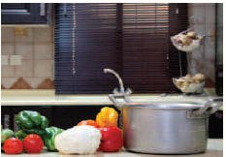
الخلفية النظرية: تؤثر كل من الوراثة وأنماط الحياة في الصحة عموماٌ. ويتضمن الحصول على الصحة السليمة القيام باختبارات صحيحة تتعلق بالتمارين والتغذية والأدوية وإدارة الضغوط والتدخين. ولأن أجهزة جسم الإنسان تؤدي وظائفها معاٌ لتحافظ على الاتزان الداخلي للجسم فإن أي تغير في أحد الأجهزة سيؤثر في الصحة عموماٌ. في هذا المختبر سوف تصمم عرضاٌ تركز فيه على أثر الاختيارات الصحية في وظائف أجهزة الجسم.

Slide 14
سؤال: كيف يؤثر اختيارك لأنماط الحياة الصحية في وظيفة كل من جهاز الدوران والجهاز التنفسي وأجهزة الإخراج في الجسم؟

Slide 15
المواد والأدوات

Slide 16
اختر المواد والأدوات المناسبة لتصميم العرض الذي تختاره من مكتبة المدرسة أو الصف.

Slide 17
خطوات العمل
1- أملأ بطاقة السلامة في دليل التجارب العملية.

Slide 18
خطوات العمل
2- طور خطوطاٌ عريضة للمعلومات التي ترغب تضمينها في عرضك، ومنها تأثير طريقة بعض الخيارات الصحية في أجهزة التنفس والدوران والإخراج.

Slide 19
خطوات العمل
3- استعمل مصادر وبيانات كنت قد جمعتها في هذا المختبر لتحديد أثر خيارتك الصحية في جسمك.

Slide 20
خطوات العمل
4- اختر وسائط العرض المتعددة التي تشمل الفيديو والملصقات والكتيبات.....إلخ.

Slide 21
خطوات العمل
5- شارك زملاءك في عرضك. حتى يتمكن الآخرون من الإفادة مما تعلموه.

Slide 22
خطوات العمل
6- استعمل معلومات التقويم التي زودك بها معلمك لتقويم أثر العرض.

Slide 23
حلل ثم استنتج

Slide 24
1- صف الجمهور المستهدف؟ وكيف تم تطوير المعلومات المتضمنة لتناسب هؤلاء الحضور؟

Slide 25
2- لخص النقاط المهمة في عرضك.

Slide 26
3- وضح كيف تؤثر الخيارات الصحية السليمة التي وصفتها في أجهزة جسمك؟

Slide 27
4- قوم هل تعتقد أن عرضك سيؤثر في خيارات زملائك الصحية؟ وضح إجابتك.

Slide 28
5- انقد العرض كيف يمكن أن تزيد من فاعلية عرضك؟

Slide 29
مشاركة المجتمع
أبدع اختر واحداٌ أو أكثر من أنماط السلوك الصحية السليمة في عرضك، وصمم دراسة مسحية لجمع معلومات عن الخيارات التي يقوم بها زملاؤك والمتعلقة بأنماط السلوك الصحية السليمة.

